Slide 1


Schedule Task & Interceptor
1
Conceive Design Implement Operate
Giảng viên:

Slide 2

Agenda
Schedule Tasks
Tìm hiểu Schedule Tasks
Tạo Schedule Tasks
Áp dụng Schedule Tasks để giải quyết
Xử lý rác trong CSDL
Xếp mail vào hàng đợi
Backup Database…
Interceptor
Tìm hiểu Interceptor
Tạo Interceptor
Áp dụng interceptor để giải quyết
Ghi nhận thông tin các request
Bảo mật hệ thống

Slide 3
Schedule Task

Slide 4
What is Schedule Task ?
Trong Spring Boot, Schedule Task là cơ chế cho phép thực hiện các công việc được xếp lịch sẵn.
Schedule Task thường đảm nhận những công việc phía hậu trường
Gửi email theo định kỳ, chiến dịch
Xóa dữ liệu
Vô hiệu hóa dữ liệu hết hiệu lực
Sao lưu dữ liệu…
Với bản chất đó, Schedule Task tham gia vào việc chống ùn tắc các nhiệm vụ tốn nhiều thời gian rất hiệu quả, như gửi email.
Nhiệm vụ gửi email tốn nhiều thời gian, nếu nhiều user cùng thực hiện chức năng này cùng một thời điểm thì hệ thống rất dễ dẫn đến quá tải. Vì vậy cần xếp công việc gửi email vào hàng đợi, Schedule Task sẽ thực hiện từ từ ở phía hậu trường.

Slide 5
@EnableScheduling
Bước 1: Kích hoạt chế độ Schedule Task bằng @EnableScheduling trên file cấu hình chính của ứng dụng
@SpringBootApplication
@EnableScheduling
public class HelloApplication {…}
Bước 2: Đặt lịch thực hiện cho một phương thức của một Spring Bean nào đó với @Scheduled
@Scheduled(fixedRate = 1000)
public void run() {...}

Slide 6
Java Mail Sender

Slide 7
Email Sending Model
Bưu điện
SMTP Server
(smtp.gmail.com:587)
JavaMailSender
From
To
CC
BCC
Subject
Body
Files
MimeMessage
Inbox
MailModel
Sender
Receiver

Slide 8
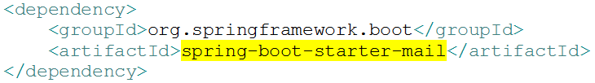
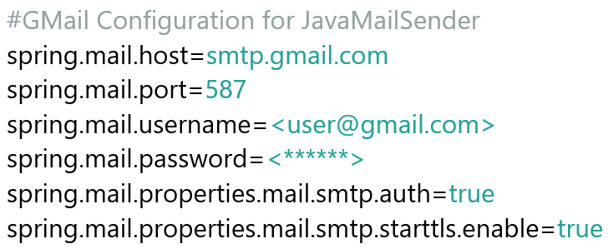
JavaMailSender Configuration
Tài khoản gmail cần phải được kích hoạt mới được phép sử dụng gửi email qua ứng dụng (slide sau)

Slide 9
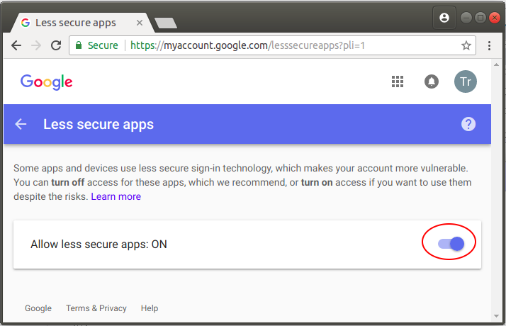
Activating Gmail Account
https://myaccount.google.com/lesssecureapps

Slide 10
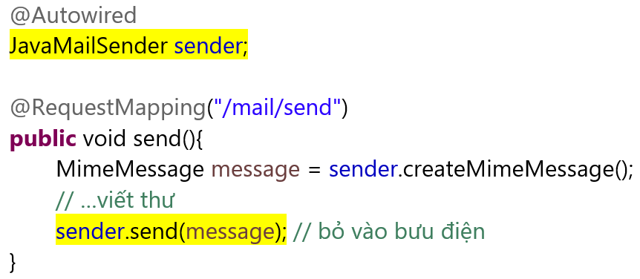
Sending email
(slide sau)
Viết thư là công việc cung cấp vào message những thông tin như: from, to, cc, bcc, subject, body, attachment files

Slide 11
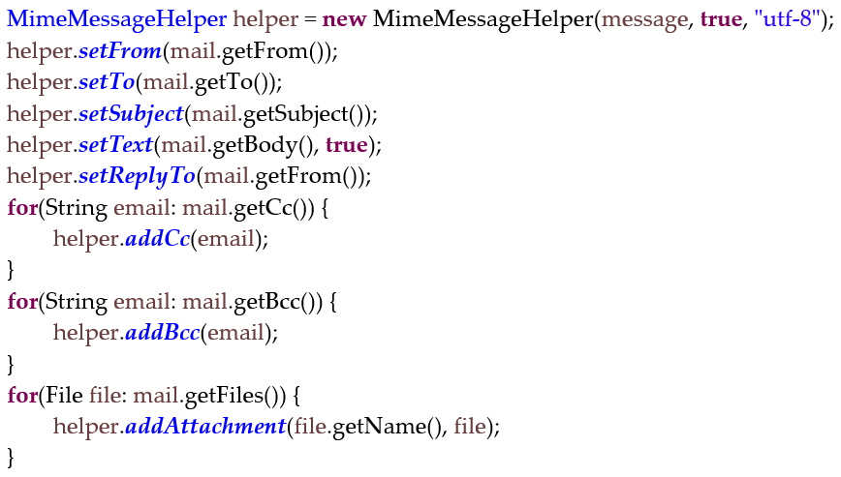
MimeMessageHelper
Lớp MimeMessageHelper giúp cung cấp những thông tin cần thiết vào message một cách nhanh chóng và đơn giản.
Biến mail trong minh họa này là đối tượng của MailModel ở slide sau

Slide 12
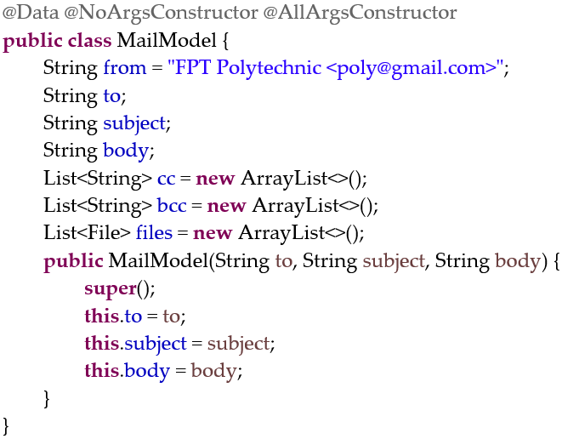
MailModel
Lớp này nhằm mô tả thông tin đầy đủ nhất của một email.
Trong thực tế, đôi khi chỉ cần cung cấp người nhận, tiêu đề và nội dung.

Slide 13
Xếp hàng đợi email

Slide 14
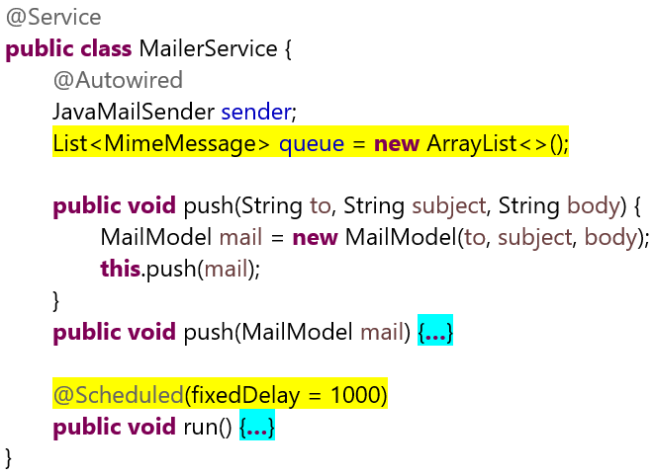
MailerService
Queue
MimeMessage
push()
run()
Tạo MimeMessage và bỏ vào queue
Thực hiện lấy và gửi tất cả email trong queue định kỳ sau mỗi giây.

Slide 15
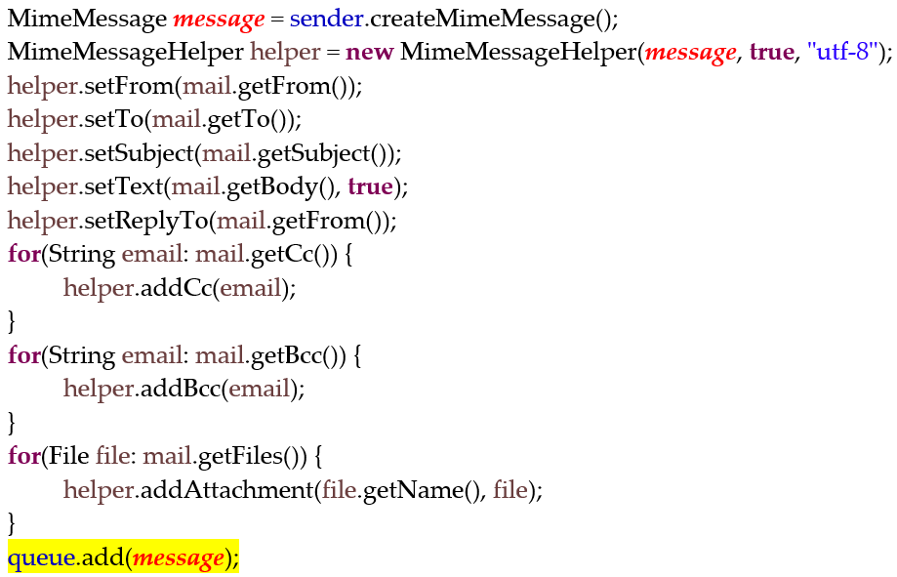
Push() implementation

Slide 16
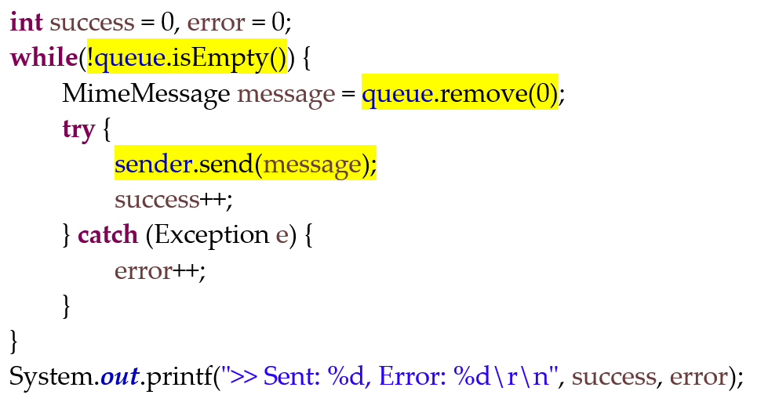
Run() implementation
Lấy MimeMessage từ queue
Gửi MimeMessage đến SMTP Server

Slide 17
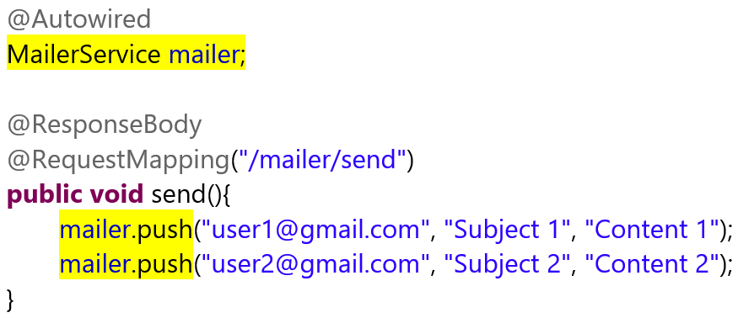
Sử dụng MailerService
Tiêm MailerService => gọi push() để đưa vào queue.

Slide 18
Interceptor
2
Conceive Design Implement Operate
Giảng viên:

Slide 19
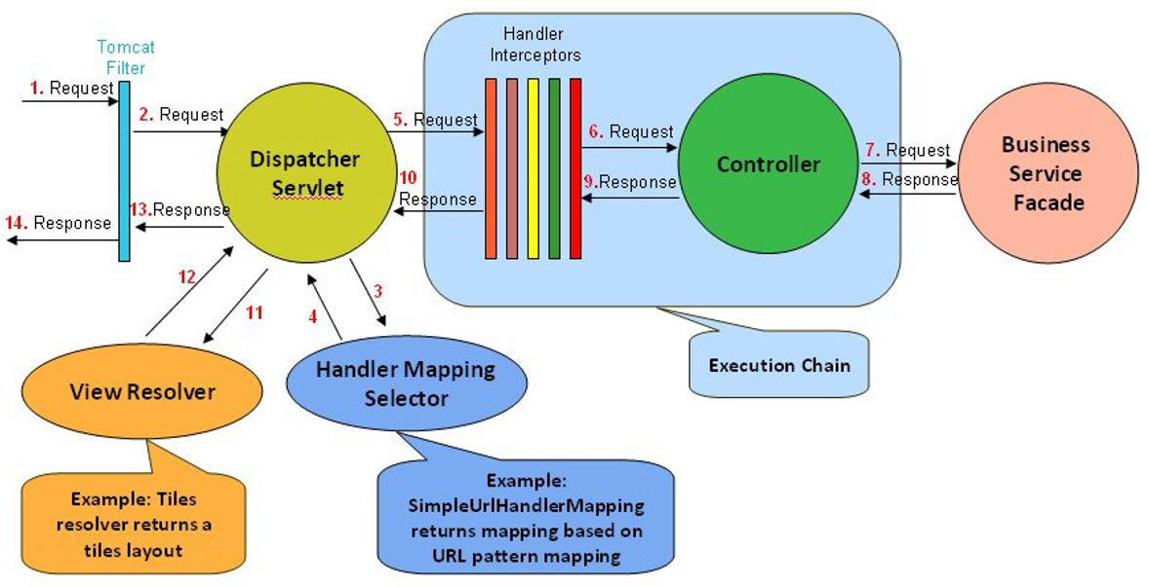
Interceptor

Slide 20
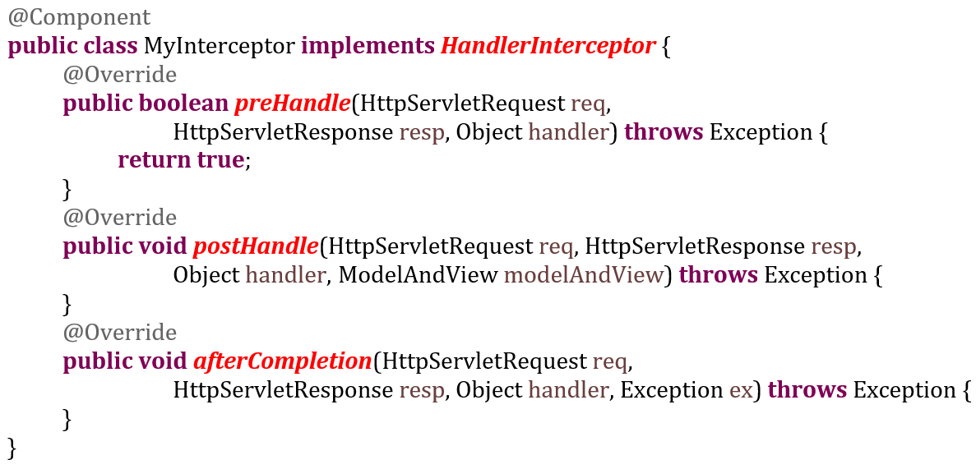
Interceptor constructure
true: cho đi tiếp đến controller

Slide 21
Interceptor Handling Flow
Interceptor
preHandle()
@RequestMapping
request
postHandle()
afterCompletion()
View
response

Slide 22
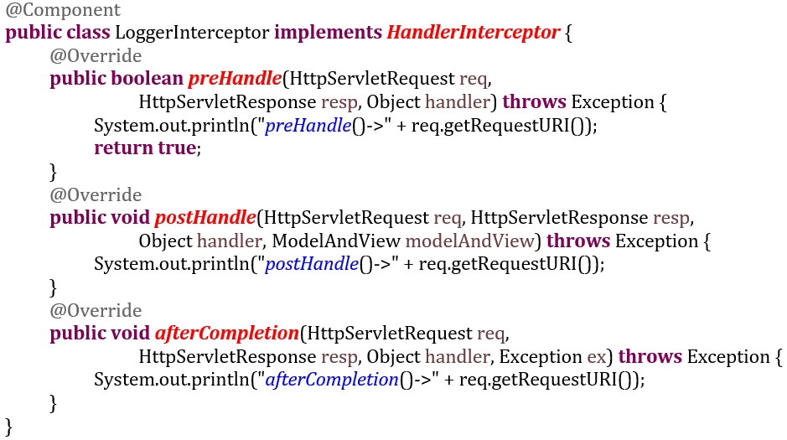
LoggerInterceptor

Slide 23
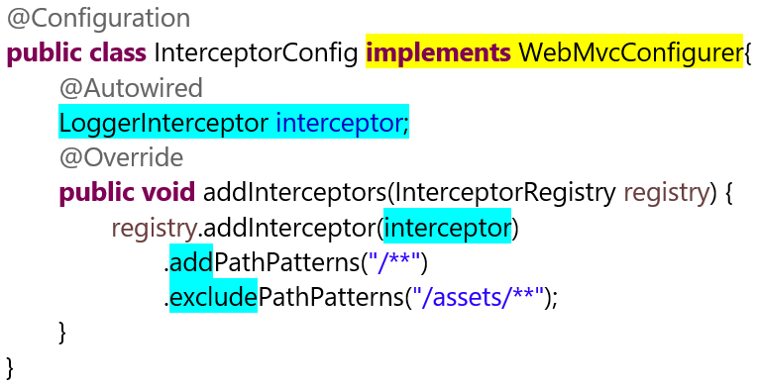
Interceptor Configuration
Cấu hình interceptor là để chỉ ra các địa chỉ URL nào bị lọc bởi interceptor.
Lọc tất cả các URI ngoại trừ các URI bắt đầu bởi /assets/

Slide 24
Authentication Interceptor

Slide 25
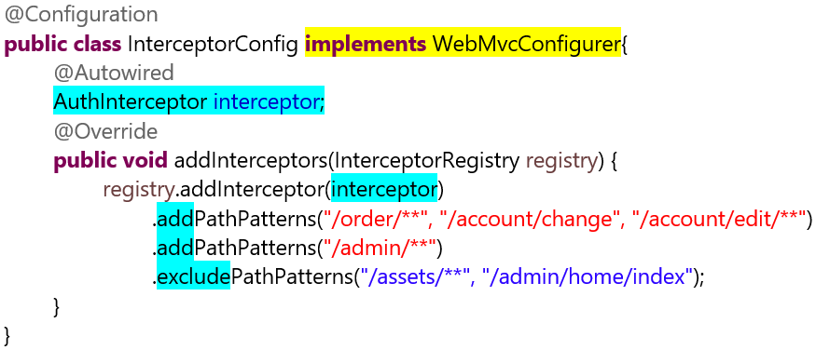
Authentication configuration

Slide 26
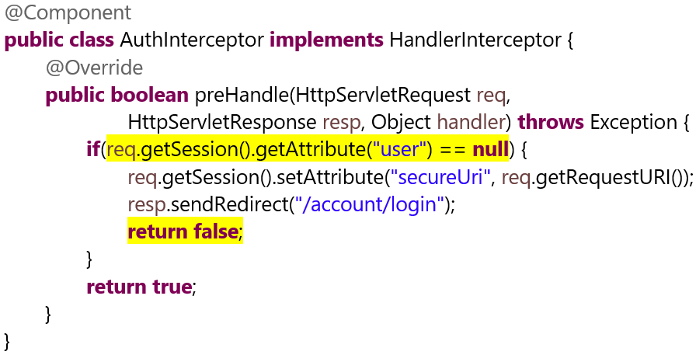
Authentication with Interceptor

Slide 27

Summary
Schedule Tasks
Tìm hiểu Schedule Tasks
Tạo Schedule Tasks
Áp dụng Schedule Tasks để giải quyết
Xử lý rác trong CSDL
Xếp mail vào hàng đợi
Backup Database…
Interceptor
Tìm hiểu Interceptor
Tạo Interceptor
Áp dụng interceptor để giải quyết
Ghi nhận thông tin các request
Bảo mật hệ thống

Slide 28


